Slide 1
Кoледна приказка
Изготвила: Любомира Иванова от Xl клас

Slide 2
"Онзи, който не носи Коледа в сърцето си, никога няма да я намери под елхата."

Slide 4
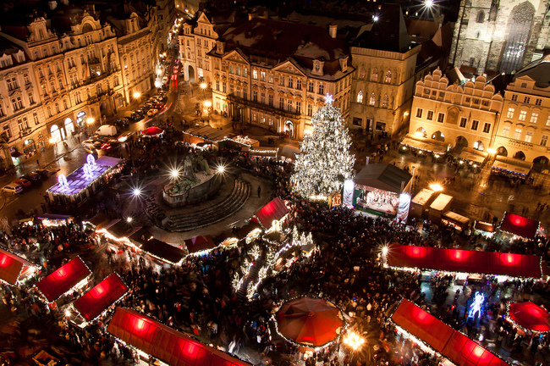
"Пращането на Коледни картички е добър начин да покажете на семейството и приятелите си, че струват колкото една пощенска марка."

Slide 6
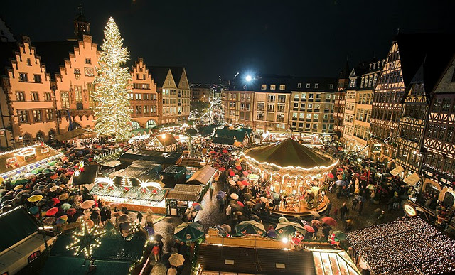
"По Коледа, всички пътища водят към дома."

Slide 7
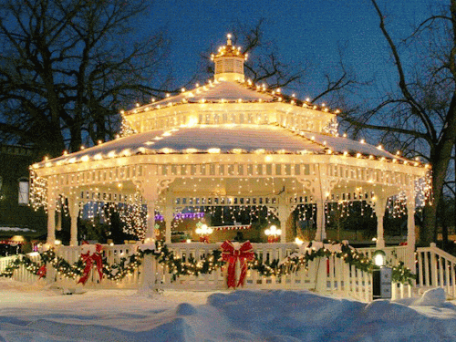

Slide 8
За да бъде празникът наистина завършен се нуждаем от топлината на дома и любимите ни хора, но и от красивите думи изречени за Коледа.
Споделяме ги с вас. Весела Коледа!

Slide 9
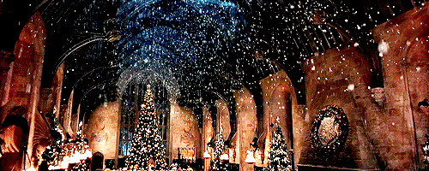

Slide 10
„Най-добрият от всички подаръци, около всяка коледна елха: присъствието на щастливо семейство, в което всички се прегръщат.“

Slide 11
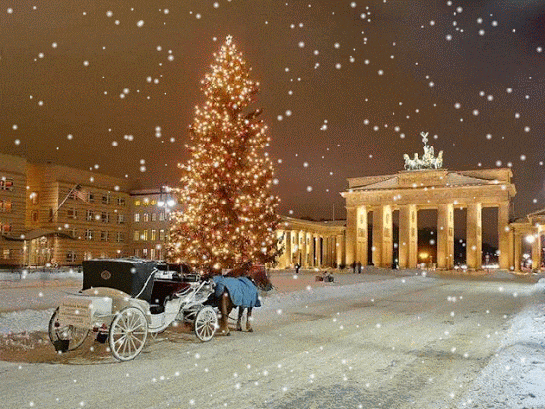

Slide 12
"Коледа е сезон за разпалване на огъня на гостоприемство, както и гениален пламък на благотворителност в сърцето ни.“

Slide 13
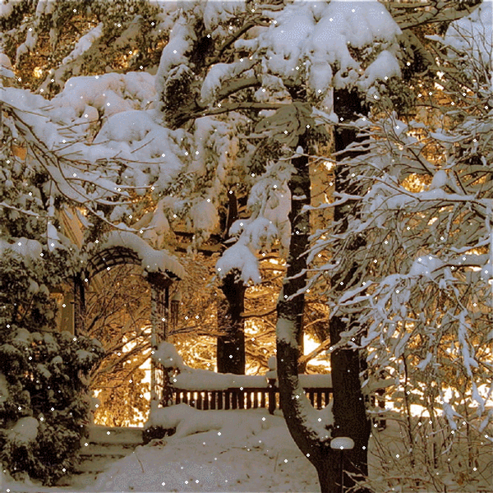

Slide 14
„На Коледа играйте и дерзайте, защото Коледа идва веднъж годишно.“

Slide 15
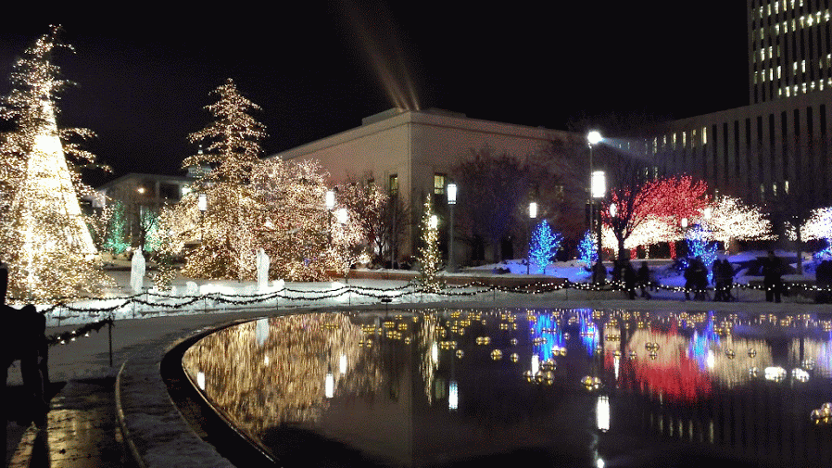

Slide 16
„Не забравяме ли истинския смисъл на Коледа – раждането на Дядо Коледа?“

Slide 18
Весели празници !!!

